Slide 1
Aula Prática
GDI CC - 2018.2
SQL/PL (Aula 2)

Slide 2
Estudo de caso - continuação
Pegar arquivo GDI.zip em
http://bit.ly/gdiScripts
Descompactar arquivo:
criacaoTabelas.SQL
povoamentoBD.SQL
Modelo Lógico
Modelo Logico.jpg
Modelo Conceitual
Modelo Conceitual.jpg

Slide 3
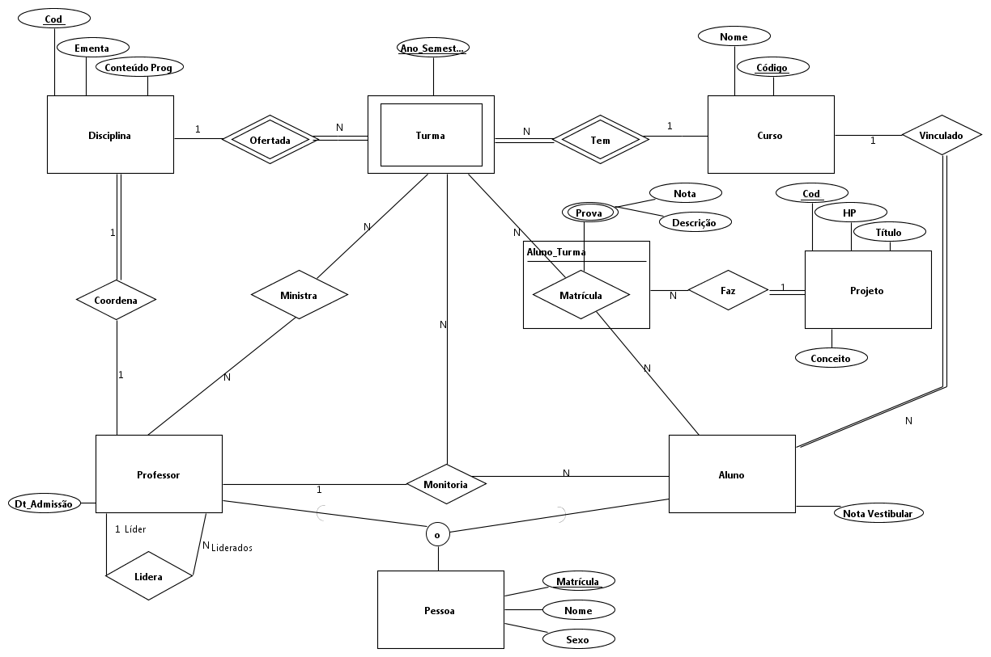
Modelo Conceitual

Slide 4
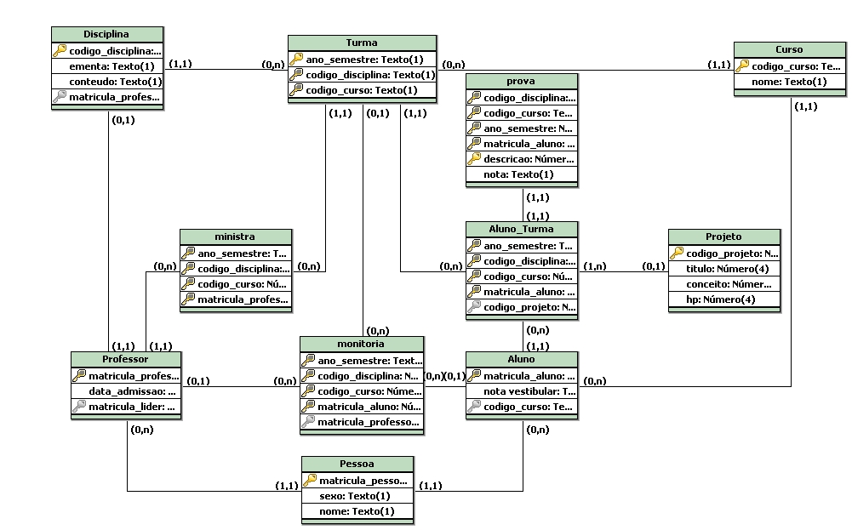
Modelo Lógico

Slide 5
Trigger
Executado implicitamente pelo SGBD na ocorrência de um determinado evento ou combinação deste.
Estrutura básica de um TRIGGER:
CREATE [OR REPLACE] TRIGGER nome_trigger
momento evento1 [OR evento2 OR evento3]
[OF coluna] ON nome_objeto
[[REFERENCING OLD AS apelido1 | NEW AS apelido2]
FOR EACH ROW
[WHEN (condição)]]
corpo_trigger

Slide 6
Exercício 1
Crie um trigger que verifica a atualização de uma nota de prova e não permite que ela seja negativa

Slide 7
CREATE OR REPLACE TRIGGER alt_nota
BEFORE UPDATE ON prova
FOR EACH ROW
BEGIN
IF :NEW.nota < 0 THEN
RAISE_APPLICATION_ERROR(-20101, 'Nota da prova não pode ser menor que 0');
END IF;
END;
/
-- Testando
UPDATE prova SET nota = -1.2
WHERE matricula_aluno = 1919
And codigo_disciplina = 3;
Notes:
FOR EACH ROW
:NEW é a variável que contém os valores inseridos

Slide 8
Exercício 2
Criar um TRIGGER que faça um comparativo entre os ANTIGOS e NOVOS valores logo após inserção, atualização ou deleção de um projeto.

Slide 9
CREATE OR REPLACE TRIGGER controle_projetos
AFTER INSERT OR UPDATE OR DELETE ON PROJETO
FOR EACH ROW
BEGIN
dbms_output.put_line('<<Dados ANTIGOS>>');
dbms_output.put_line('COD: '||
:OLD.codigo_projeto);
dbms_output.put_line('TIT: '||:OLD.titulo);
dbms_output.put_line('CON: '||:OLD.conceito);
dbms_output.put_line('HP: '||:OLD.hp);
dbms_output.put_line(' ');
dbms_output.put_line('<<Dados NOVOS>>');
dbms_output.put_line('COD: '||
:NEW.codigo_projeto);
dbms_output.put_line('TIT: '||:NEW.titulo);
dbms_output.put_line('CON: '||:NEW.conceito);
dbms_output.put_line('HP: '||:NEW.hp);
END;
/

Slide 10
--TESTANDO
INSERT INTO projeto(codigo_projeto,titulo,
conceito,hp) VALUES (21,'BiosFera','RUIM',
'www.cin.ufpe.br/~biosfera');
UPDATE projeto SET titulo = 'Bioma Protection',
hp = 'www.biomaprotection.com',
conceito = 'BOM' WHERE codigo_projeto = 21;
DELETE projeto WHERE codigo_projeto = 21;

Slide 11
Exercício 3
Implemente um TRIGGER que não permita que um professor coordene mais do que uma disciplina.
Caso alguma irregularidade ocorra, imprima uma mensagem do tipo "RAISE APPLICATION ERROR".

Slide 12
CREATE OR REPLACE TRIGGER controle_coordenacao BEFORE INSERT ON disciplina
FOR EACH ROW
DECLARE
coordenador disciplina.matricula_professor%TYPE;
BEGIN
SELECT matricula_professor INTO coordenador
FROM disciplina
WHERE matricula_professor = :NEW.matricula_professor;
IF coordenador IS NOT NULL THEN
RAISE_APPLICATION_ERROR(-20101,'ESTE PROFESSOR JA COORDENA UMA DISCIPLINA');
END IF;
EXCEPTION
WHEN NO_DATA_FOUND THEN
dbms_output.put_line('COORDENACAO ACEITA');
END;
/

Slide 13
--TESTANDO
INSERT INTO disciplina (codigo_disciplina,
ementa, conteudo_programatico,
matricula_professor)VALUES (7,'E7', 'C7',1111);

Slide 14
Exercício 4
Crie o trigger apagarAluno, que impeça um aluno de ser excluído caso ele seja o único. Se ele for único, retorne um erro na aplicação de número 21000, se não, delete normalmente.

Slide 15
CREATE OR REPLACE TRIGGER apagarAluno
BEFORE DELETE ON Aluno
DECLARE
matricula NUMBER;
BEGIN
SELECT COUNT(*) INTO matricula
FROM Aluno;
IF matricula == 1 THEN
RAISE_APPLICATION_ERROR(-21000, 'Não se pode
excluir um aluno se ele e unico');
END IF;
END apagarAluno;
/

Slide 16
Exercício 5
Crie uma tabela chamada log_provas com os campos 'tipo_de_acao VARCHAR2' e 'hora TIMESTAMP'.
Implemente um TRIGGER para coletar um log na tabela log_provas todas as vezes que alguma ação ocorrer na tabela provas.
Após a operação verifique qual foi o tipo da ação e insira um novo registro na tabela (utilize SYSDATE para preencher a hora). O que importa em si é apenas a operação, e não cada procedimento que ela executa (escolha o tipo de TRIGGER adequadamente).

Slide 17
CREATE TABLE log_provas(
tipo_de_acao VARCHAR2(15),
hora TIMESTAMP
);
CREATE OR REPLACE TRIGGER controle_de_log
AFTER INSERT OR UPDATE OR DELETE ON prova
BEGIN
IF(INSERTING) THEN
INSERT INTO log_provas(tipo_de_acao, hora)
VALUES ('INSERCAO', SYSDATE);
ELSIF (UPDATING) THEN
INSERT INTO log_provas(tipo_de_acao, hora)
VALUES ('ATUALIZACAO', SYSDATE);
ELSIF (DELETING) THEN
INSERT INTO log_provas(tipo_de_acao, hora)
VALUES ('REMOCAO', SYSDATE);
END IF;
END;
/

Slide 18
Exercício 6
Implemente um TRIGGER que regulamentará as matriculas. Admita que para uma cadeira NÃO ser considerada eletiva, ela precisa ter sido ofertada pelo menos 3 vezes consecutivas em quaisquer períodos.
Use a função que calcula a quantidade de créditos e não permita que alunos que possuem menos de 15 créditos possam se matricular em cadeiras eletivas.
Ainda, para vincular-se a quaisquer projetos, estes não podem ter sido anteriormente utilizados em outras turmas nem podem estar vinculados a mais do que 4 alunos.

Slide 19
CREATE OR REPLACE TRIGGER controle_matricula
BEFORE INSERT ON aluno_turma
FOR EACH ROW
DECLARE
contador NUMBER; creditos NUMBER;
ano1 NUMBER; semestre1 NUMBER; ano2 NUMBER;
semestre2 NUMBER; ano3 NUMBER; semestre3 NUMBER;
CURSOR cursor_periodos IS
SELECT t.ano_semestre FROM turma t
WHERE t.codigo_disciplina =
:NEW.codigo_disciplina
AND t.codigo_curso = (
SELECT a.codigo_curso FROM aluno a
WHERE a.matricula_aluno = :NEW.matricula_aluno
) ORDER BY t.ano_semestre DESC;
periodo turma.ano_semestre%TYPE;

Slide 20
BEGIN
creditos := qtd_creditos(:NEW.matricula_aluno);
IF creditos < 15 THEN
OPEN cursor_periodos;
FETCH cursor_periodos INTO periodo;
desmembra_semestre(periodo, ano1, semestre1);
FETCH cursor_periodos INTO periodo;
desmembra_semestre(periodo, ano2, semestre2);
FETCH cursor_periodos INTO periodo;
desmembra_semestre(periodo, ano3, semestre3);

Slide 21
IF(cursor_periodos%ROWCOUNT = 3) THEN
IF NOT(
(ano1 = ano2 AND ano3 = ano1-1 AND semestre3 = 2) OR
(ano2 = ano3 AND ano1 = ano2+1 AND semestre1 = 2)) THEN –-consecutivos
RAISE_APPLICATION_ERROR(-20105,'ALUNO NAO PODE PAGAR CADEIRA ELETIVA. NAO
CONSECUTIVA');
END IF;
ELSE
RAISE_APPLICATION_ERROR(-20105,'ALUNO NAO
PODE PAGAR CADEIRA ELETIVA. MENOS DE 3
OFERTAS');--nao foi paga nem tres vezes
END IF;
CLOSE cursor_periodos;
END IF;

Slide 22
SELECT COUNT(codigo_projeto) INTO contador
FROM aluno_turma
WHERE codigo_projeto = :NEW.codigo_projeto
GROUP BY ano_semestre, codigo_disciplina,
codigo_curso;
IF(contador >= 4) THEN
RAISE_APPLICATION_ERROR(-20105,'ESTE PROJETO
JA ESTA COM O NUMERO DE ALUNOS COMPLETO');
END IF;
EXCEPTION
WHEN TOO_MANY_ROWS THEN
RAISE_APPLICATION_ERROR(-20105,'ESTE
PROJETO JA FOI UTILIZADO EM OUTRA TURMA');
END;
/

Slide 23
Tabela Mutante
Exceções de tabela mutante ocorrem quando tentamos referenciar numa consulta dentro do código do trigger a tabela que causa o disparo do trigger.

Slide 24
Exercício 7
Um professor pode liderar outros professores porém, de acordo com as regras da universidade, este só pode ser líder de um grupo com no máximo 5 outros professores. Implemente um trigger que verifique se, ao inserir ou atualizar a tabela professor, o líder já lidera 5 professores e não permita a inserção/atualização em caso positivo.

Slide 25
CREATE VIEW professor_ins AS SELECT * FROM professor;
CREATE OR REPLACE TRIGGER valida_professor_lider
INSTEAD OF INSERT OR UPDATE ON professor_ins
DECLARE
qtd_liderados NUMBER;
BEGIN
SELECT COUNT(*) INTO qtd_liderados FROM professor WHERE matricula_lider = :NEW.matricula_lider;
IF (qtd_liderados >= 5) THEN
RAISE_APPLICATION_ERROR('-20010', 'Limite de supervisões para este médico atingida!');
END IF;

Slide 26
IF (INSERTING) THEN
INSERT INTO professor VALUES (:NEW.matricula_professor, :NEW.data_admissao, :NEW.matricula_lider);
ELSIF (UPDATING) THEN
UPDATE professor SET matricula_professor = :NEW. matricula_professor, data_admissao = :NEW. data_admissao, matricula_lider = :NEW.matricula_lider WHERE matricula_professor = :NEW. matricula_professor;
END IF;
END;
/

Slide 27
Próximas Entregas:
Scripts de Criação e Povoamento
Hoje!!

Slide 28
Dúvidas?

